Slide 1




EL GRADO DE EDUCACION DE UNA POBLACION AFECTA AL BIENESTAR ECONOMICO Y SOCIAL?
POR: ALEJO SOTILLO

Slide 2
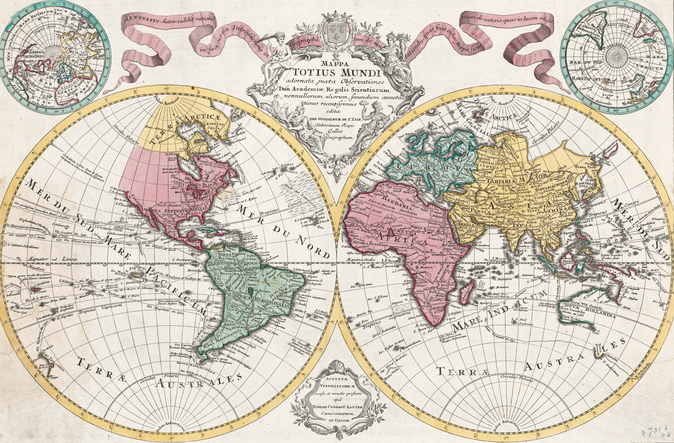

Para realizar este EDA se utilizaron variables como:
Poblacion
PBI per capita
IDH
Indice de alfabetizacion
Porcentaje de desempleo
Homicidios c/100 mil hab
Indice de pobreza

Slide 3

Sabías que...
El IDH (Indice de Desarrrollo Humano) es un valor entre 0 y 1 que hace referencia a la Esperanza de vida al nacer, Años promedio de educación, Años esperados de educación y Riesgo de caer en la pobreza de las personas.

Slide 4


HIPOTESIS

Slide 5
Una sociedad con un mayor grado de analfabetismo genera mayor indice de delitos en la misma?
1
Un mayor grado de educacion provoca un aumento en el PBI per capita
2
Mientras menos rica sea la poblacion y menor grado de educacion tengan, mayor indice de homicidios habra
3
Un mayor grado de educacion esta relacionado con un menor grado de desempleo
4
Un mayor indice de desarrollo humano provoca que la pobreza sea menor

Slide 6
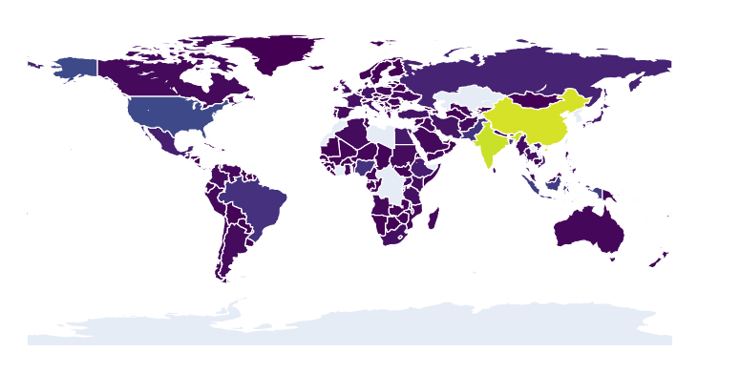
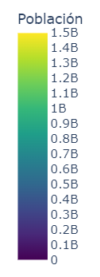

Slide 7
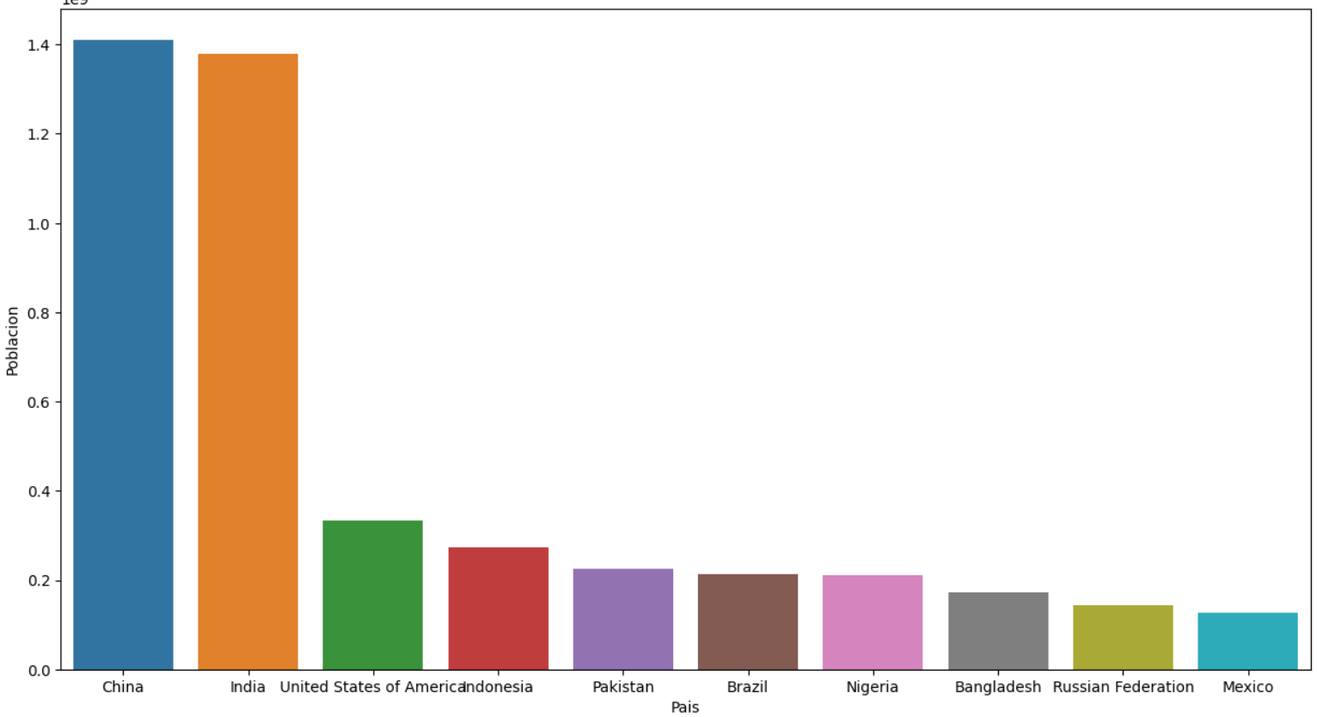

Slide 8
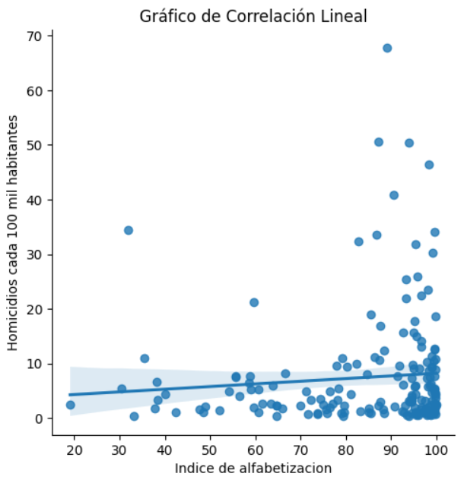
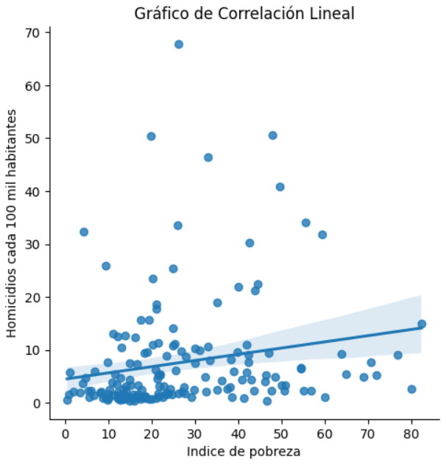

Slide 9
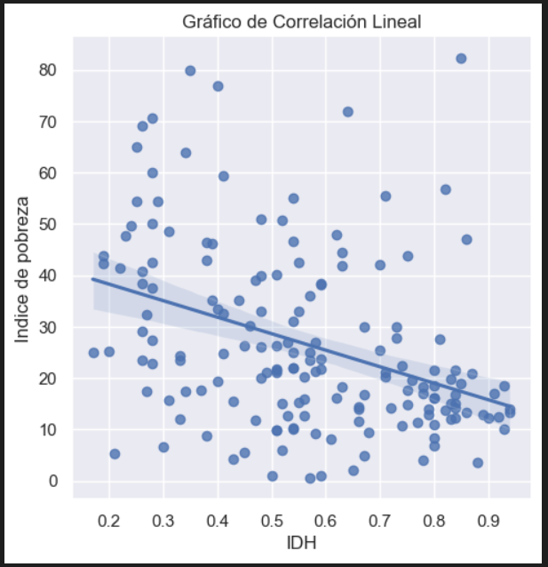

Slide 10
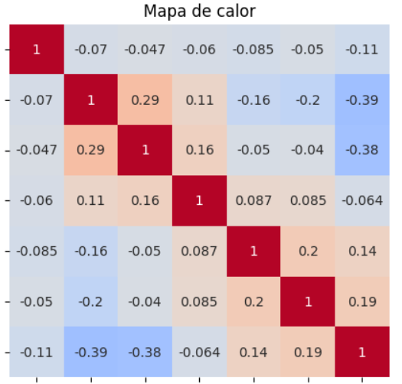
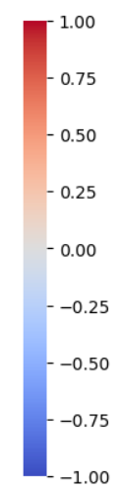
POBLACION
PBI p/c
IDH
IDA
% desempleo
Hom cada 100 mil h
Indice pobr
IDH
IDA
PBI p/c
POBLACION
% desempleo
Indice pobr
Hom cada 100 mil h

Slide 11
Conclusiones
En este caso podriamos decir que refutamos nuestra hipotesis principal ya que a simple vista y luego de realizar el analisis de los datos podemos observar que no hay una correlacion fuerte entre el indice de alfabetizacion y la cantidad de homicidios que existen en un pais.
Viendo nuestras hipotesis alternativas y considerando que IDH con el indice de pobreza podriamos decir y afirmar que una mayor grado de IDH genera un menor indice de pobreza en la sociedad.
Tambien podemos observar en menor medida que mientras mayor sea el grado de desempleo mayor cantidad de homicidios habra pero al no llegar a tener una fuerza de correlacion fuerte no podemos afirmar que esto se cumpla en la mayoria de los casos.

Slide 12

GRACIAS

